Slide 1




KVARTALNI MONITOR BR. 82

Slide 2
Sadržaj
Pregled osnovnih makroekonomskih trendova
Privredna aktivnost
Tržište rada
Spoljnoekonomski odnosi
Cene i devizni kurs
Monetarna politika, kreditna aktivnost i kamatne stope
Fiskalni tokovi i politika
Privredni rast Srbije: retrospektiva i perspektiva

Slide 3
Sadržaj
Pregled osnovnih makroekonomskih trendova
Privredna aktivnost
Tržište rada
Spoljnoekonomski odnosi
Cene i devizni kurs
Monetarna politika, kreditna aktivnost i kamatne stope
Fiskalni tokovi i politika
Privredni rast Srbije: retrospektiva i perspektiva

Slide 4
Osnovni makroekonomski trendovi u Q3
Privredni rast: 2%
Približno rastu BDP-a u Q1 (1,9%) i Q2 (2,1%), a slabije od plana (2,3%)
Prognoza rasta za 2025. ~2,0% – značajno ispod prvobitnih očekivanja (~4%)
Posledica pre svega unutrašnjih rizika i neizvesnosti, a u manjoj meri i spoljnih faktora
Inflacija: stopa inflacije snažno oborena administrativnim merama (2,9% u novembru), a bazna inflacija vraćena u ciljani koridor
Platni bilans: tekući deficit 2,7 mlrd. evra
Znatno manji (za 3,2 pp BDP) u odnosu na Q3 prošle godine
Neto priliv SDI –33% u odnosu na Q3 prošle godinu
Tržište rada: Na tržištu rada još uvek nema osetnijeg pogoršanja
Zaposlenost stabilna (blago pada neformalna zaposlenost), blago smanjenje stope nezaposlenosti (8,2%); rast plata i dalje brži od produktivnosti

Slide 5
Osnovni makroekonomski trendovi
Monetarna politika: restriktivna, referentna stopa nepromenjena (5,75%)
Snažan rast kreditne aktivnosti banaka; Kamatne stope realno rastu
Fiskalna politika: i prihodi i rashodi rastu, ali ispod plana; pad kapitalnih rashoda → deficit u periodu jan-septembar nizak (oko 62,3 mlrd. dinara, tj. 0,8% BDP-a)
Fiskalni deficit u 2025. godini verovatno ispod 3% BDP-a (oko 2,5%)
Javni dug: 38,8 mlrd. evra (~45% BDP-a) – ispod proseka CIE i blizu starog fiskalnog praga
Budžet za 2026. makrofiskalno održiv, ali postoje značajni rizici; Odsustvo strukturnih reformi javnih finansija
Kratkoročni i srednjoročni rizici:
Energetika (NIS)
Domaća politička nestabilnost
Slabljenje priliva SDI
Nova eksterna ograničenja (izvoz čelika u EU, ekološke carine EU – CBAM, američke carine, ograničenja izvoza gume u SAD)
Globalni rizici (slabi rezultati privreda EU, vraćanje carinskih barijera, geopolitičke tenzije)

Slide 6
Sadržaj
Pregled osnovnih makroekonomskih trendova
Privredna aktivnost
Tržište rada
Spoljnoekonomski odnosi
Cene i devizni kurs
Monetarna politika, kreditna aktivnost i kamatne stope
Fiskalni tokovi i politika
Privredni rast Srbije: retrospektiva i perspektiva

Slide 7
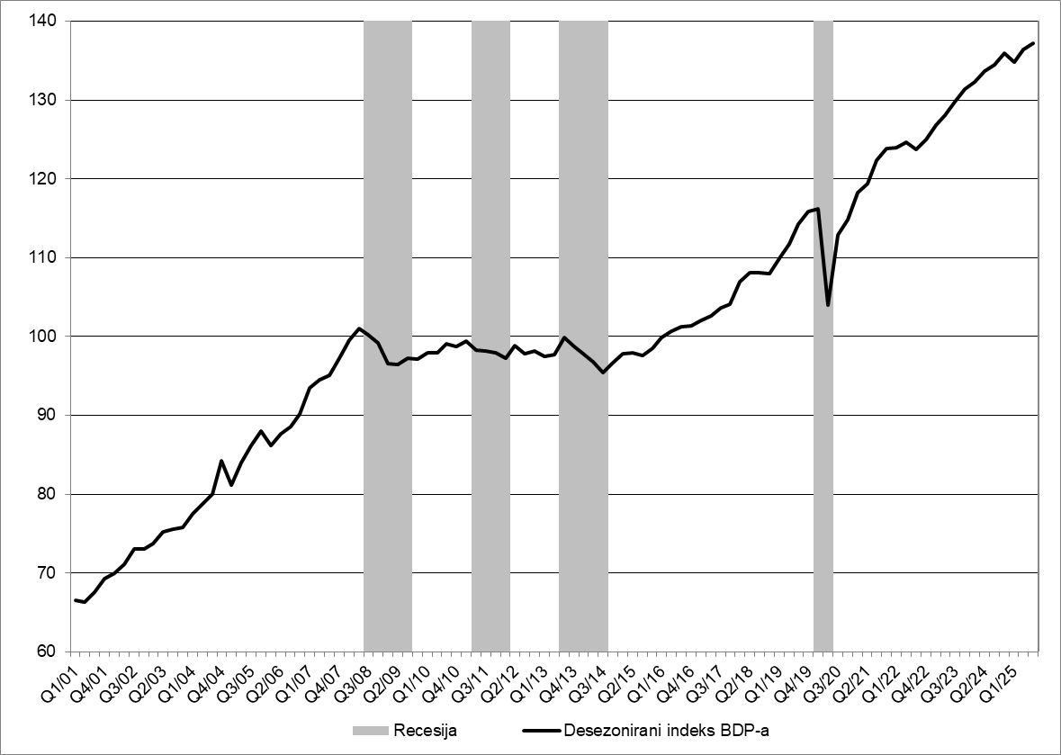
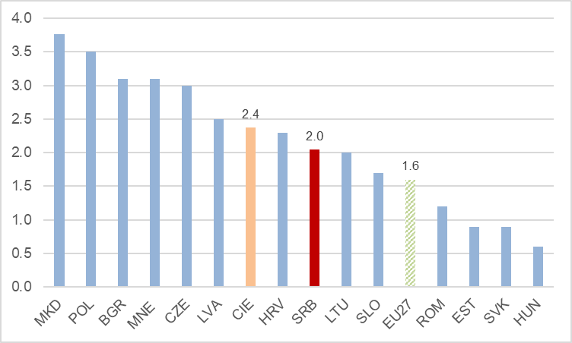
Privredna aktivnost – kratkoročni trendovi
Desezonirano kretanje BDP-a, (2008=100)
U Q3 nastavljen umereni rast privrede
Međugodišnji rast BDP iznosio je 2,0% (u Q1 je bio 1,9%, a u Q2 oko 2,1%)
Desezonirani rast u odnosu na Q2 2025. je iznosio 0,6% (2,4% anualizovano)
Ipak, rezultat ostvaren u Q3 je slabiji od (revidiranog) plana – očekivan je rast od 2,3%
Rezultat u Q3 je posledica:
Političke krize u Srbiji i slabe poljoprivredne sezone
Strukturnih problema privrede
Nepovoljnih globalnih kretanja
U Q3 2025. rast BDP Srbije je bio nešto ispod proseka zemalja CIE (2,4%), a iznad proseka EU-27 (1,6%)
Rast BDP-a u Q3 2025. (%)

Slide 8
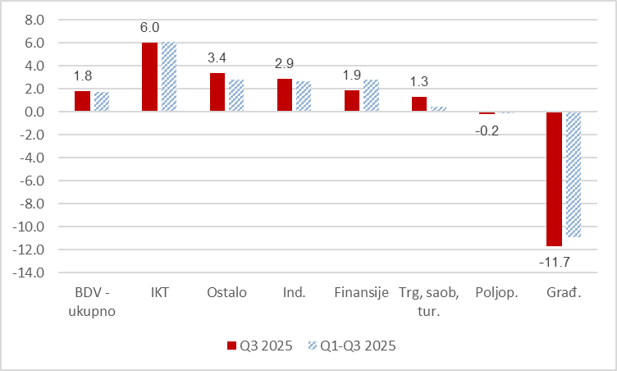
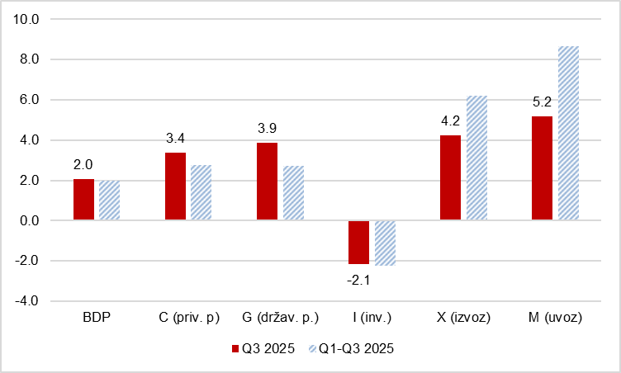
Privredna aktivnost – po sektorima i upotrebi
Rast BDV po delatnostima u Q3 2025, međugod. u %
PROIZVODNI PRISTUP
Osim građevinarstva i poljoprivrede, ostale delatnosti beleže rast
Snažan rast nastavljen u IKT, a solidan rast i u industriji
Dubok pad u građevinarstvu: pad u realizaciji javnih projekata i gradnji privatnih poslovnih objekata, dok stanogradnja raste
RASHODNI PRISTUP
Osetan pad investicija i umeren pad neto izvoza, uz umeren rast državne i privatne potrošnje
Uzroci pada investicija: slabija realizacija javnih investicija, smanjenje i odlaganje privatnih investicija zbog eksternih i internih neizvesnosti
Rast BDP i komponenti tražnje u Q3 2025, međugod. u %

Slide 9
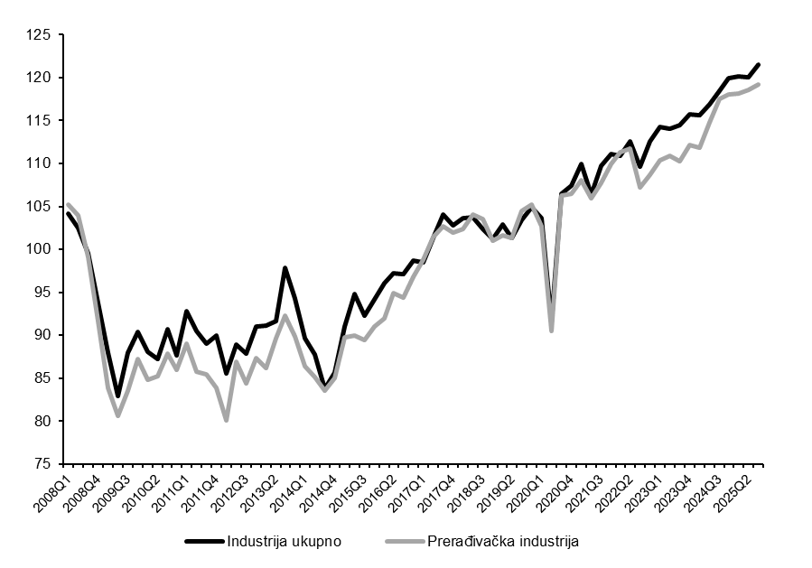
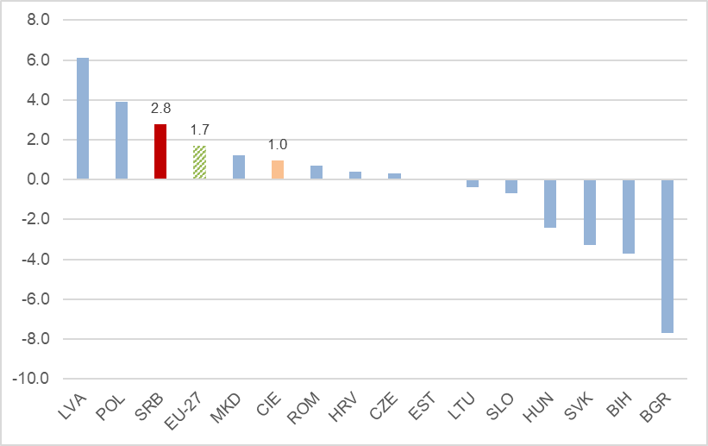
Privredna aktivnost – industrija
Desezonirani indeksi industrijske proizvodnje, Ø2005=100
U Q3 nastavljen solidan rast industrijske proizvodnje – od 2,8% (iznad proseka CIE)
Blago usporavanje u oktobru – rast od 2,3%
Desezonirani rast u odnosu na Q3 oko 0,6%
Solidan rast u rudarstvu (6,8%), dok rast prerađivačke industrije usporava (1,3%)
U oktobru se naziru znaci usporavanja – industrijska proizvodnja -1,3%, usled blagog pada prerađivačke industrije i sektora energetike
Takvi trendovi će se produbiti do kraja godine (NIS)
U EU i CIE industrija u Q3 ubrzava, ali veoma blago (za oko 0,3 pp)
Loši rezultati u Nemačkoj se nastavljaju (-0,9% u Q3)
Industrijska proizvodnja u Q3 2025, međugod. rast u %

Slide 10
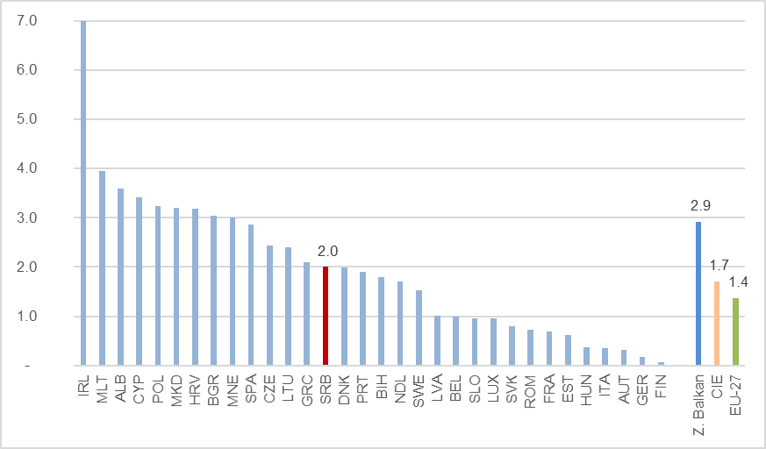
Privredna aktivnost – procena za 2025.
U Q4 prevladavaju negativni faktori
Sankcije NIS-u i obustava rada rafinerije, pripreme za izvozna ograničenja u EU, nove necarinske barijere za izvoz u SAD…
Procena rasta BDP-a u Srbiji u 2025. se dodatno revidira naniže: očekuje se da rast u bude oko 2,0%
Sptembarska procena je iznosila oko 2,5%
Da bi se to ostvarilo, potrebno je da BDP u Q4 zabeleži rast od oko 2%
Projekcije rasta BDP: Vlada (2,3%), Evropska komisija – jesen 2025. (2,2%), MMF – decembar 2025. (2%)
I u zemljama EU i CIE prognoze privrednog rasta revidirane su na niže, ali znatno manje (u proseku za 0,5 pp.) nego u Srbiji (za oko 2 pp.)
…što sugeriše da je ovo usporavanje u Srbiji pod značajnim uticajem domaćih faktora
Procenjena stopa rasta BDP u 2025. u Evropi, međugod. u %

Slide 11
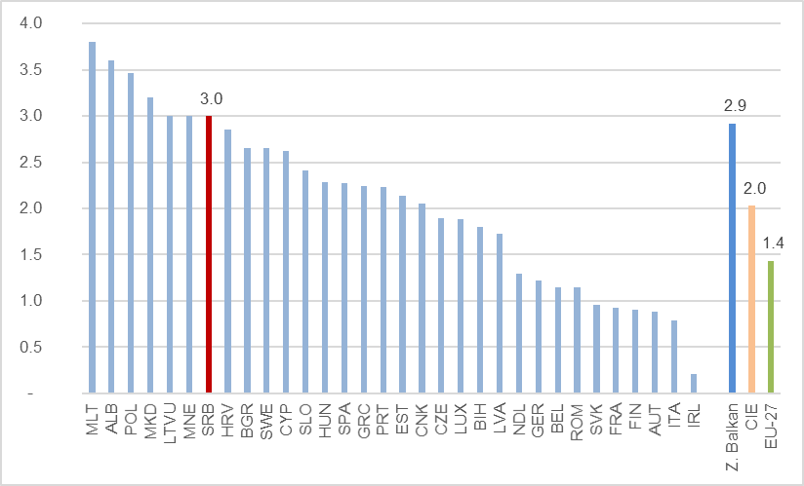
Privredna aktivnost – prognoza za 2026.
Prognozirana stopa rasta BDP u 2026. godini
U 2026. godinu Srbija ulazi sporijom nosećom dinamikom rasta i rizicima
Trenutna prognoza stope rasta BDP u 2026. godini je na nivou od oko 3%
Pretpostavke: rešavanje problema NIS-a u što skorijem roku i izostanak novih rizika, tj. ograničavajućih faktora
Stopa rasta od 3% bila bi na nivou proseka Zapadnog Balkana, a iznad proseka CIE

Slide 12
Privredna aktivnost – prognoza za 2026.
Očekuje se da rast bude podstaknut ličnom i državnom potrošnjom i rastom investicija, dok će doprinos neto izvoza verovatno i dalje biti negativan
Rast minimalne zarade i prosečnih zarada i pad kamatnih stopa omogućavaju rast privatne potrošnje
Realizacija budžetskih planova će generisati rast državne potrošnje
Oporavak investicija je neizvestan: politička nestabilnost, kriza u Nemačkoj… Ubrzanje javnih investicija može pozitivno uticati
Sa proizvodne strane: očekuje se dalji rast sektora usluga, oporavak građevinarstva (javne investicije će ubrzati – Expo?) i prosečna poljoprivredna sezona
Postoji nekoliko bitnih rizika koji mogu dodatno ugroziti projekcije privrednog rasta:
Neizvesnost u vezi sa NIS-om
Sekularni pad priliva SDI
Nova izvozna ograničenja: ekološke carine EU (CBAM), ograničenja izvoza čelika u EU, zabrana izvoza guma nekih proizvođača u SAD
Neizvesnosti u pogledu odnosa sa EU
Odsustvo iskoraka u pogledu unapređenja poslovnog okruženja – pravna sigurnost, efikasnost administracije, strukturne karakteristike fiskalne politike…

Slide 13
Uticaj sankcija prema NIS-u na privredu
Ukoliko se pitanje NIS-a reši u skorijem periodu, dugoročne posledice trenutne krize na funkcionisanje kompanije i privrede neće biti izražene
Iako može uticati na pojačano nepoverenje investitora u pogledu energetske stabilnosti zemlje u širem kontekstu
Prolongiranje problema koje bi dovelo do destabilizacije naftnog tržišta i eventualnog stečaja kompanije proizvelo bi dugoročno veoma negativne posledice po privredu i građane:
Postojeći distributivni kapaciteti ne omogućavaju potpunu supstituciju domaćih derivata uvoznim
Povećanje cena naftnih derivata, uz pokretanje inflatorne spirale
Gašenje rafinerije u Pančevu bi dovelo do gubitka posla za 1.700 zaposlenih
Pretpostavka je da bi distributivnu mrežu preuzele druge kompanije i da tu ne bi bilo velikog pada zaposlenosti i profita
Pad BDV u iznosu jednakom zbiru zarada i profita rafinerije
Rast spoljnotrgovinskog deficita (za razliku između uvozne vrednosti inputa i uvozne vrednosti naftnih derivata)
Uticaj na stabilnost finansijskog sistema – srazmerno kreditnoj izloženosti banaka prema NIS-u
U traganju za novim vlasnikom kompanije bi pored stava OFAC-a u pogledu prihvatljivosti, trebalo voditi računa da to bude kompanija koja bi imala interes da zadrži i razvija lokalnu proizvodnju naftnih derivata, umesto njihovog uvoza

Slide 14
Sadržaj
Pregled osnovnih makroekonomskih trendova
Privredna aktivnost
Tržište rada
Spoljnoekonomski odnosi
Cene i devizni kurs
Monetarna politika, kreditna aktivnost i kamatne stope
Fiskalni tokovi i politika
Privredni rast Srbije: retrospektiva i perspektiva

Slide 15
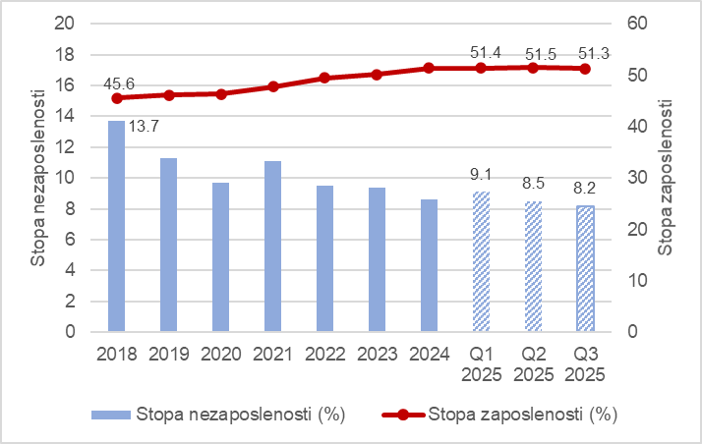
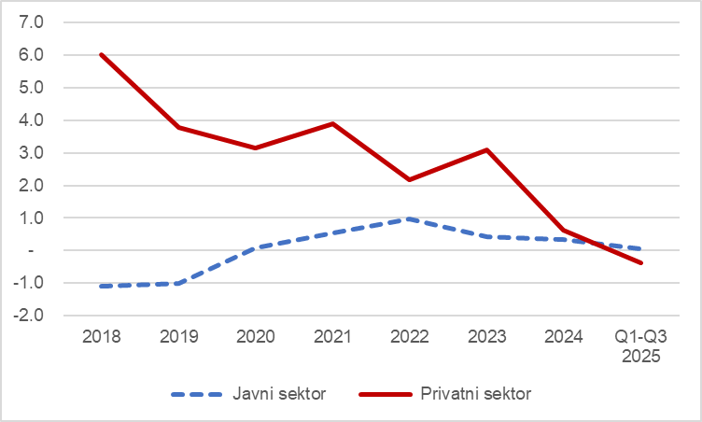
Zaposlenost i zarade
Stopa zaposlenosti i stopa nezaposlenosti (%)
Indikatori tržišta rada su i dalje stabilni
Tržište rada po pravilu reaguje na kretanje privredne aktivnosti za zakašnjenjem
Stopa zaposlenosti u Q3 je 51,3%
Stopa zaposlenosti međugodišnje opada za 0,6 pp – usled pada neformalne zaposlenosti
Formalna zaposlenost stagnira: opada u poljoprivredi i industriji, a raste u uslugama
Stopa neformalne zaposlenosti blago raste (za 0,5 pp), iako je dugoročno na opadajućoj putanji
Stopa nezaposlenosti u Q3 je 8,2%
Pad (za 0,3 pp.) u odnosu na Q2 ’25
…a rast (za 0,1 pp.) u odnosu na Q3 ’24
U privatnom sektoru broj zaposlenih blago raste (za 9,5 hiljada), a u javnom opada (za 3 hiljade)
Stopa rasta broja zaposlenih (međugodišnje, %)

Slide 16
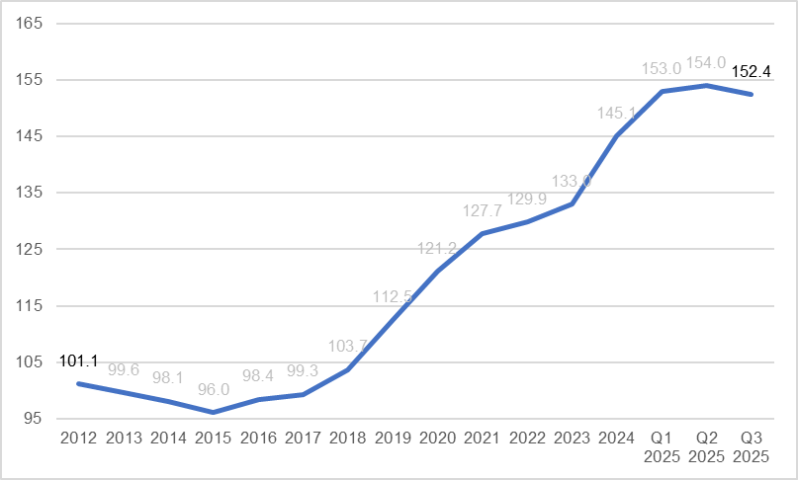
Zaposlenost i zarade
Indeks realnih zarada (2011=100)
U Q3 zarade su nominalno povećane za 7%, a realno za 1,9%
Realan rast blago usporava
U odnosu na prethodni kvartal zarade su smanjene su za 1%
Nešto brži rast zarada u javnom, nego u privatnom sektoru (7,6% vs. 6,7%)
Očekuje se nastavak rasta zarada, usled povećanja minimalne zarade (10,1%) i indeksacije zarada u javnom sektoru (5,1%)
Od 2012. zarade su realno porasle za 52,4%
Posledica odnosa snaga na tržištu rada
Prosečna zarada 108 hiljada dinara, a medijalna zarada 84,6 hiljade dinara, tj. za oko 22% manja od prosečne

Slide 17
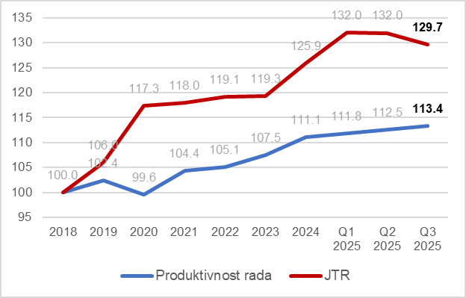
Zaposlenost i zarade
Kretanje produktivnosti i JTR (2018.g = 100)
Produktivnost rada je u Q3 povećana za 1,6%, što je solidan rezultat – približan rastu realnih zarada
Jedinični troškovi rada su u Q3 povećani za 5,3% međugodišnje
Od 2018. jedinični troškovi rada povećani su za 29,7% - a produktivnost za 13,4%
Negativan uticaj na izvoznu i investicionu konkurentnost privrede

Slide 18
Sadržaj
Pregled osnovnih makroekonomskih trendova
Privredna aktivnost
Tržište rada
Spoljnoekonomski odnosi
Cene i devizni kurs
Monetarna politika, kreditna aktivnost i kamatne stope
Fiskalni tokovi i politika
Privredni rast Srbije: retrospektiva i perspektiva

Slide 19
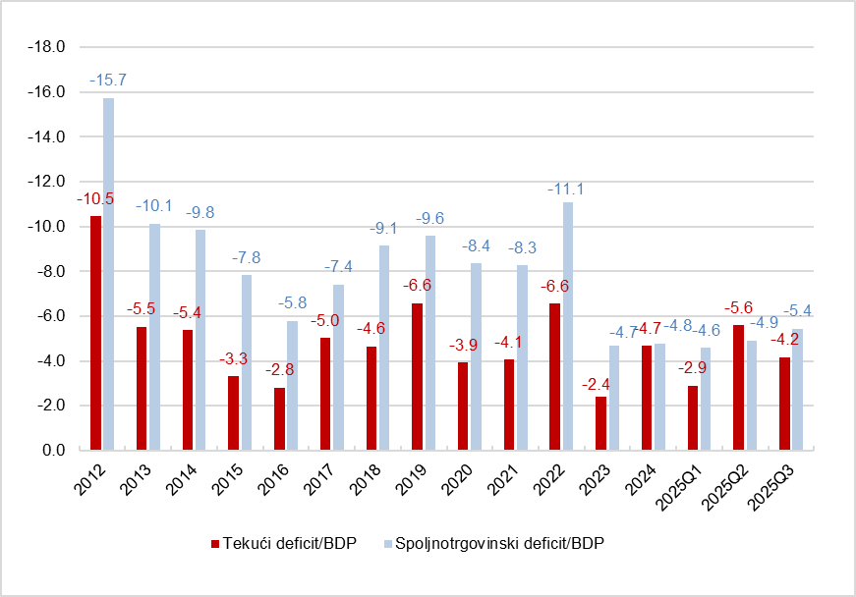
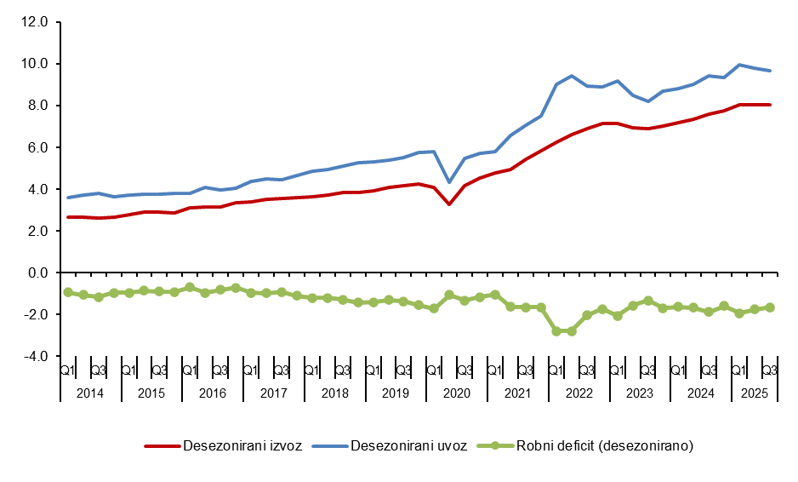
Spoljnoekonomski odnosi – tekuće transakcije
Tekući i spoljotrgovinski deficit, % BDP
U Q3 deficit u tekućem platnom bilansu je iznosio 4,2% BDP, tj. 928 mil. evra
Manji za 3,2% BDP-a u odnosu na Q3 2024.
Tri faktora smanjenja deficita u Q3
Pad spoljnotrgovinskog deficita (1,2 pp)
Pad deficita primarnog dohotka (1,7 pp)
Rast suficita sekundarnog dohotka – doznake (0,3 pp)
U Q1-Q3 tekući deficit oko 4,3% BDP-a
Trgovinski deficit je u Q3 iznosio 5,4% BDP i manji je za 1,2 pp BDP nego u Q3 2024
Izvoz robe raste brže (6,1%) u odnosu na uvoz (2,6%)
Pokrivenost uvoza izvozom robe 83,4%
Robna razmena Srbije, desezonirano (mlrd. evra)

Slide 20
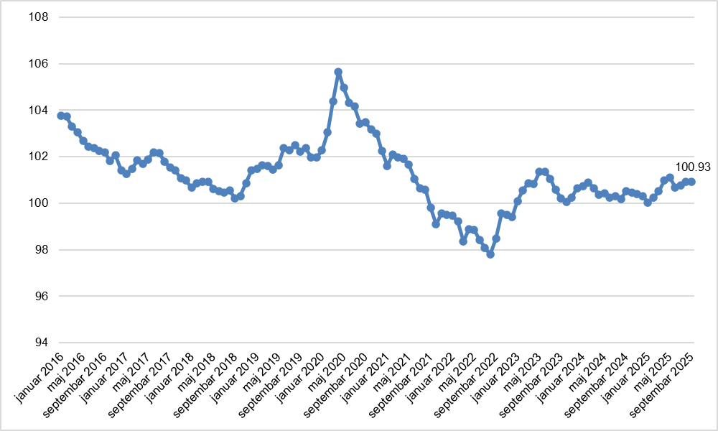
Spoljnoekonomski odnosi – tekuće transakcije
Odnosi razmene (količnik izvoznih i uvoznih cena) su poboljšani u odnosu na Q3 prethodne godine za 3,7%
U poslednje tri godine odnosi razmene relativno stabilni
Deficit primarnog dohotka (kapitalni dohoci) međugodišnje smanjen za čak za 1,7 pp. BDP
Dugoročno se očekuje dalji rast deficita zbog povećanja spoljnog duga i vrednosti stranog kapitala u Srbiji
Suficit sekundarnog dohotka (doznake) u Q3 1,5 mlrd. evra, tj. 6,7% BDP-a - međugodišnji rast za 0,3 pp BDP-a
Indeks odnosa razmene, jul 2012.g = 100

Slide 21
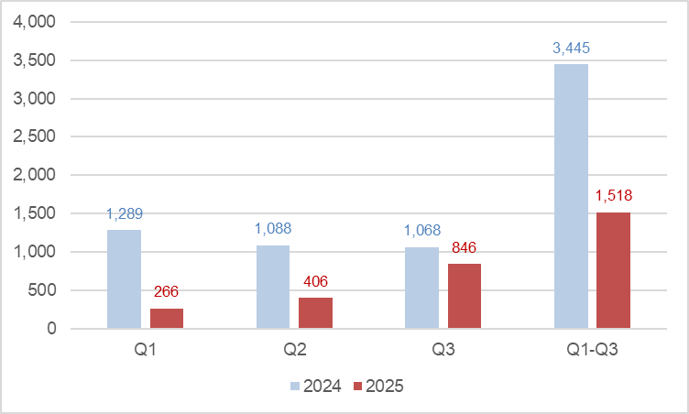
Strane direktne investicije
U Q3 povećan priliv SDI u odnosu na prvi deo godine, ali i dalje značajno ispod prošlogodišnjeg nivoa
846 mil. evra, tj. 3,8% BDP-a
Na nivou prvih devet meseci 2025. priliv SDI svega 1,5 mlrd. evra, tj. 2,3% BDP - pad priliva za 60% (tj. za 1,9 mlrd. evra)
Sistemski faktori: kriza u EU, globalna fragmentacija, pad troškovne konkurentnosti privrede, društveno-politička nestabilnost
Pad priliva SDI zabeležen i u zemljama Centralne i Istočne Evrope
u prvoj polovini 2025. manje za 58% u odnosu na isti period 2024.
U uslovima pada SDI, biće neophodno smanjenje tekućeg deficita, radi obezbeđenja spoljne održivosti
Bruto priliv SDI (milioni evra)

Slide 22
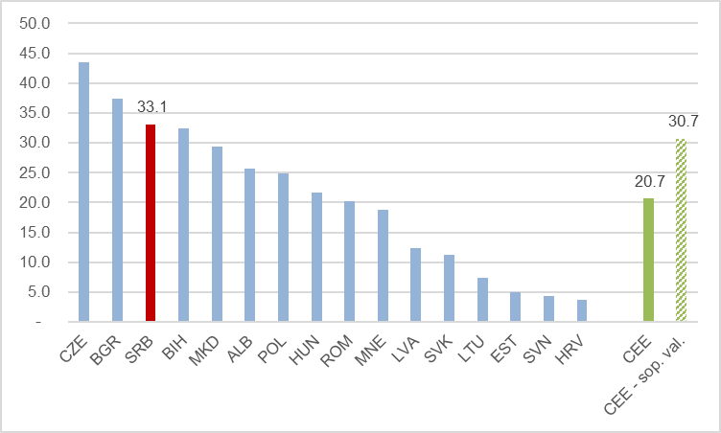
Devizne i zlatne rezerve
Tokom Q3 devizne rezerve povećane za 879 mil. evra
Na kraju oktobra 2025. devizne rezerve Srbije (bez zlata) dostigle rekordni nivo od 24,9 mlrd. evra
Uključujući i zlato oko 29,4 mlrd. evra
Devizne rezerve Srbije relativno visoke, u poređenju sa drugim zemljama CIE
Dovoljne za pokriće gotovo sedam meseci uvoza
Devizne rezerve veće u državama sa sopstvenom valutom, u odnosu na zemlje koje su deo evrozone
Devizne rezerve centralne banke, uključujući zlato (% BDP)

Slide 23
Sadržaj
Pregled osnovnih makroekonomskih trendova
Privredna aktivnost
Tržište rada
Spoljnoekonomski odnosi
Cene i devizni kurs
Monetarna politika, kreditna aktivnost i kamatne stope
Fiskalni tokovi i politika
Privredni rast Srbije: retrospektiva i perspektiva

Slide 24
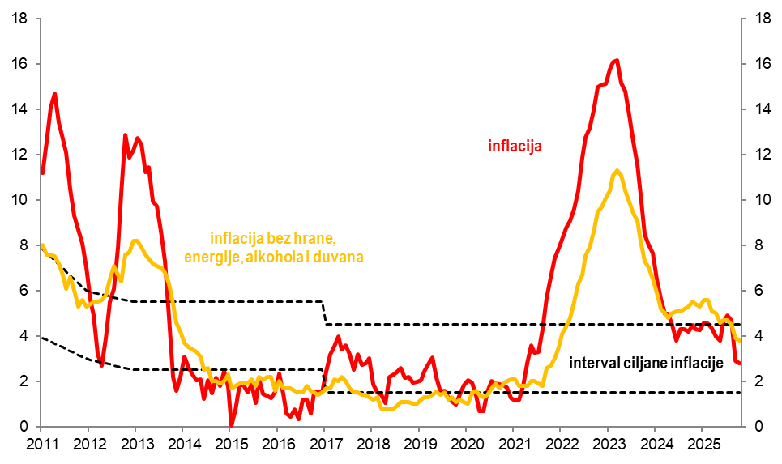
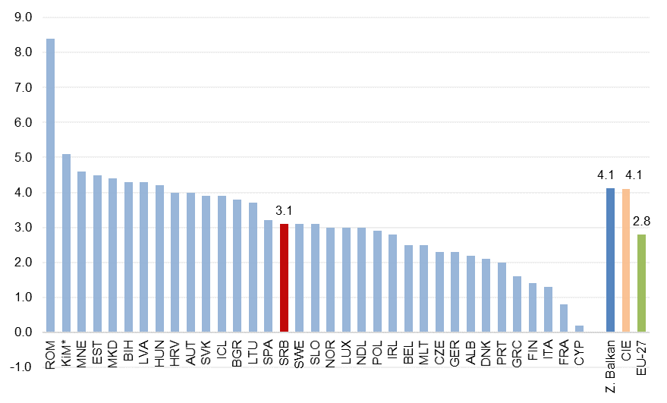
Inflacija
Međugodišnja inflacija i ciljni koridor (%)
Nakon usporavanja tokom jula i avgusta, inflacija osetno oborena od septembra
Sa 4,9% u julu, na 2,8% u novembru – zahvaljujući administrativnim merama
I bazna inflacija se vratila u okvire ciljanog koridora (3±1,5%) – usled usporavanja domaće potrošnje i uvozne inflacije
Inflacija u Srbiji sada ispod proseka CIE i Zapadnog Balkana (4,1%) – nešto viša od proseka EU-27
NBS revidirala projekciju inflacije u 2025. na oko 3% (centralna vrednost cilja)
Prosečna inflacija je viša
Međugodišnja inflacija u oktobru 2025. (%)
15

Slide 25
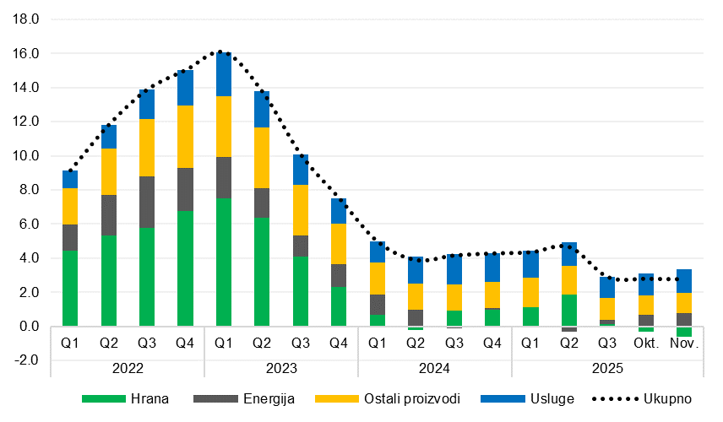
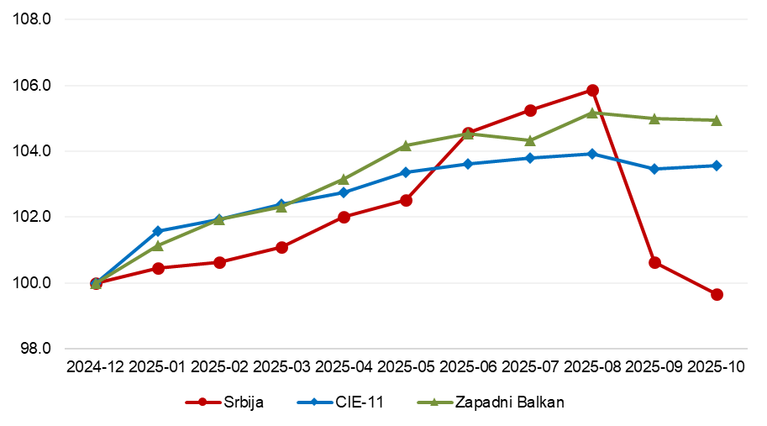
Inflacija
Obaranje inflacije u periodu septembar-novembar u najvećoj meri posledica pada cene hrane za preko 5%
Efekti primene Vladine Uredbe su nešto veći nego u uporedivim zemljama, zbog šireg i dubljeg obuhvata
Potreba za administrativnim obaranjem cena otvara pitanje efikasnosti monetarne politike i strukturnih karakteristika privrede koji monetarnu politiku čine manje efikasnom
Rizik ponovnog rasta inflacije nakon ukidanja Uredbe
Zakonsko uređenje trgovačkih praksi?
Fiskalnom strategijom projektovana inflacija od 3,7% u 2026. godini
Doprinos grupa proizvoda međugodišnjoj inflaciji, u pp
Indeks rasta cene hrane
16

Slide 26
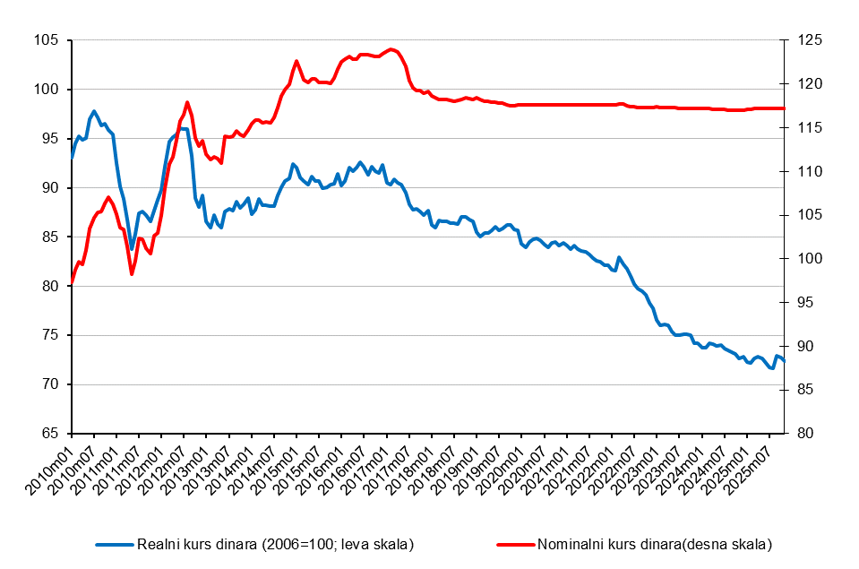
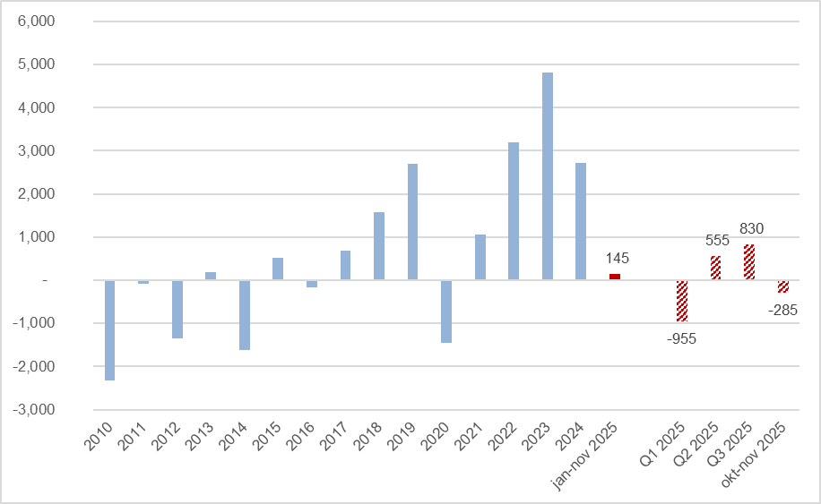
Devizni kurs
Nominalni i realni kurs dinar/evro, prosek meseca
U Q3 kurs stabilan, uz aprecijacijske pritiske – NBS reagovala neto otkupom 830 mil. evra
U novembru i decembru – deprecijacijski pritisci, koje je NBS ublažavala prodajom deviza (neto prodaja 285 mil. evra)
U prvih 11 meseci NBS neto otkupila 145 mil. evra na deviznom tržištu
Najniži iznos neto kupovine deviza od 2020, kao posledica stanja pada priliva kapitala
Održivost fiksnog kursa na srednji i dugi rok podrazumeva da su druge politike usklađene sa fiksnim kursom
Intervencije NBS na deviznom tržištu (mil. evra)

Slide 27
Sadržaj
Pregled osnovnih makroekonomskih trendova
Privredna aktivnost
Tržište rada
Spoljnoekonomski odnosi
Cene i devizni kurs
Monetarna politika, kreditna aktivnost i kamatne stope
Fiskalni tokovi i politika
Privredni rast Srbije: retrospektiva i perspektiva

Slide 28
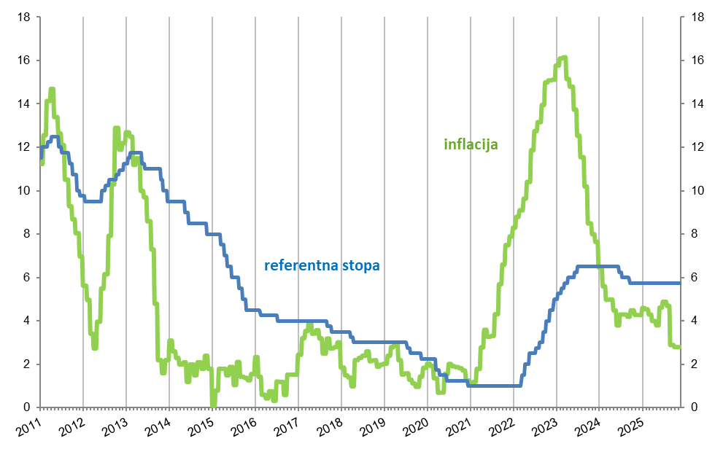
Monetarna politika
Inflacija i referentna stopa NBS (%)
NBS od septembra 2024. godine nije menjala referentu kamatnu stopu
…što se u uslovima pojačanih neizvesnosti ocenjuje opravdanim
Centralne banke pokazuju veću opreznost
ECB je nastavila pauziranje smanjenja
FED je nastavio sa snažnim smanjenjem kamatnih stopa (3,5-3,75%)
Ključni faktori koji će uticati na buduće odluke centralnih banaka:
Kretanje inflacije
Trgovinska neizvesnost i efekti američkih carina na globalnu inflaciju
Stanje na tržištu rada u SAD koje pokazuje znake slabljenja
Geopolitička neizvesnost

Slide 29
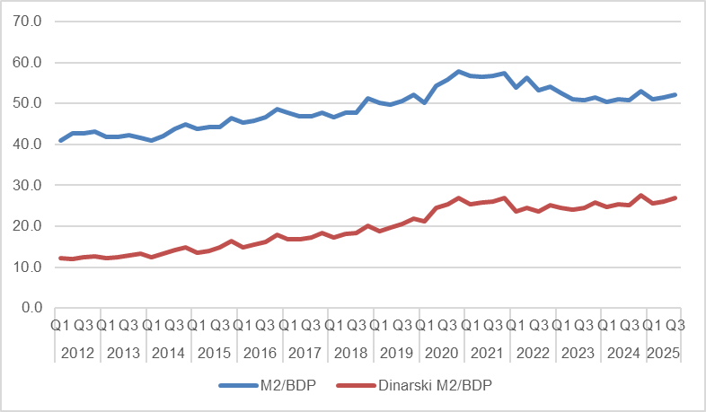
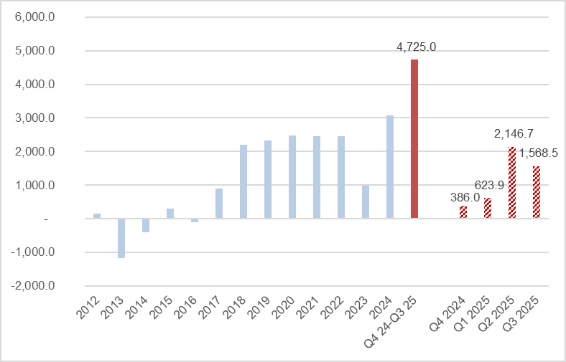
Kreditna aktivnost banaka
Odnos novčane mase prema BDP (%)
Nominalni međugodišnji rast M2 u Q3 od 10,1%, što predstavlja ubrzanje u odnosu na Q2
Nastavak veoma snažnogn rasta kreditne aktivnosti u Q3
Kreditni plasmani povećani za 1,57 mlrd. evra
U prethodna četiri kvartala krediti povećani za 4,7 mlrd. evra - rekordno
Rastu krediti stanovništvu i preduzećima, kao i zaduživanje u inostranstvu (50-50)
Struktura novih domaćih kredita privredi nepromenjena
Visok udeo krediti za likvidnost i obrtna sredstva, dok udeo kredita za investicije stagnira
Nastavak značajanog rasta kreditnog potencijala banaka - za 1,86 mlrd. evra
Rastu depoziti stanovništva i preduzeća (50-50)
Rast dinarskih depozita čini ¾ novih depozita
Kreditna aktivnost (mil. evra)

Slide 30
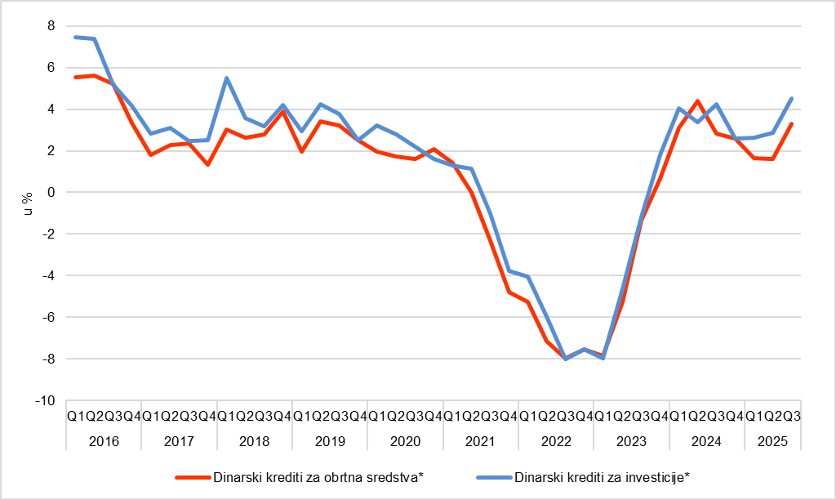
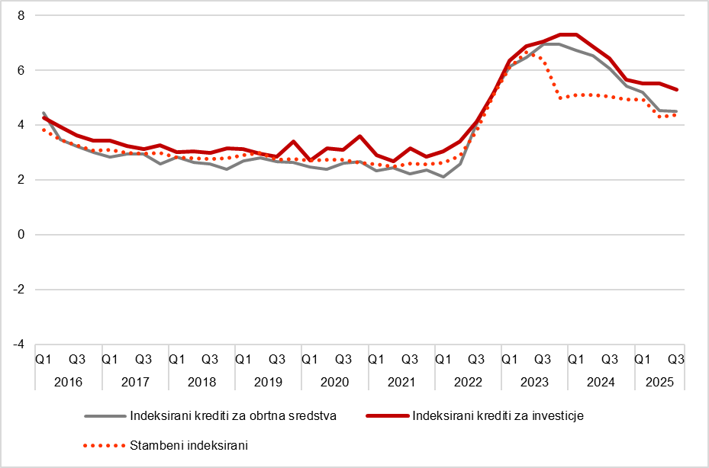
Kamatne stope na kredite banaka
Realne kamatne stope na dinarske kredite (%) (%)
Realne kamatne stope u Q3 osetno rastu, zbog obaranja inflacije
Nominalne kamatne stope su stabilne
Rast kamata za obe vrste kredita
U Q2 realne kamatne stope na dinarske kredite za obrtna sredstva stagniraju, dok za investicije blago rastu (za 0,2 pp.)
Stagnacija kamatnih stopa povezana je i sa nepromenjenom referentnom kamatnom stopom
Kamatne stope na indeksirane stambene kredite blago rastu (+0,1 pp), dok za ostale vrste indeksiranih kredita nema većih oscilacija
Kamatne stope na indeksirane kredite (%)

Slide 31
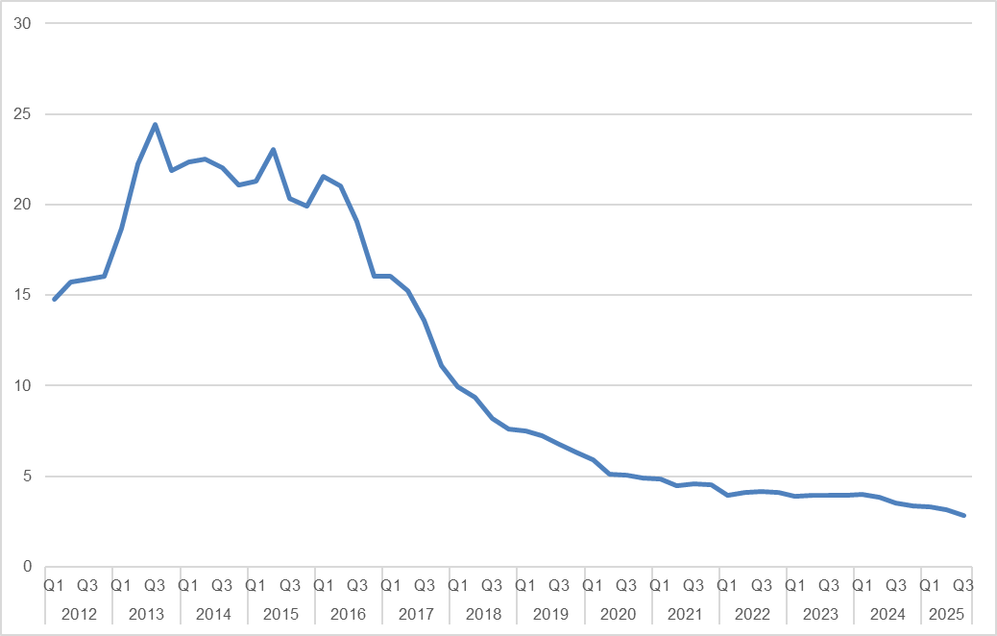
Nenaplativi krediti
Udeo nenaplativih kredita (%)
U Q3 udeo loših (nenaplativih) kredita dodatno opao na 2,8% (-0,35 pp. u odnosu na Q2)
Ukupan iznos loših kredita pao ispod milijardu evra
Oko 40% čine krediti fizičkim licima i preduzetnicima, a preostalih 60% preduzećima

Slide 32
Sadržaj
Pregled osnovnih makroekonomskih trendova
Privredna aktivnost
Tržište rada
Spoljnoekonomski odnosi
Cene i devizni kurs
Monetarna politika, kreditna aktivnost i kamatne stope
Fiskalni tokovi i politika
Privredni rast Srbije: retrospektiva i perspektiva

Slide 33
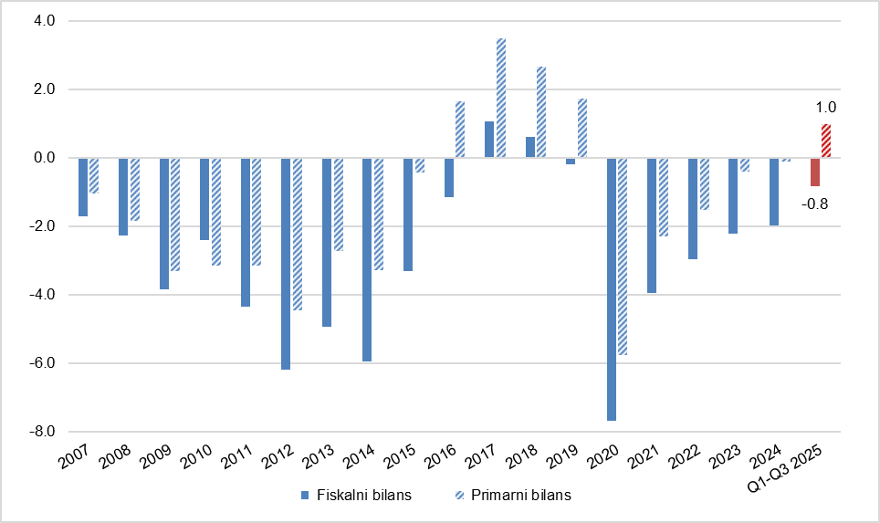
Fiskalni tokovi i politika
U Q3 je ostvaren fiskalni deficit od 1,6% BDP, dok je na nivou prvih devet meseci 2025. ostvaren deficit od 62,3 mlrd. dinara (0,8% BDP-a)
Prihodi nastavljaju spori rast
U Q3 rast ukupnih prihoda 2,3%, dok poreski prihodi ubrzavaju (4,9%)
U Q1-Q3 rast prihoda 2% (poreskih prihoda 3,3%) – znatno sporije od planiranog (5,2%)
Rast rashoda nastavljen, ali i takođe ispod plana
Međugodišnji rast ukupnih rashoda u Q3 od 6% (vs. 8% u Q2)
U Q1-Q3 rast rashoda od 5,2% (plan za 2025 – rast od 5,6%)
Kapitalni rashodi se realizuju osetno ispod plana u drugom delu godine
Fiskalni bilans (% BDP)

Slide 34
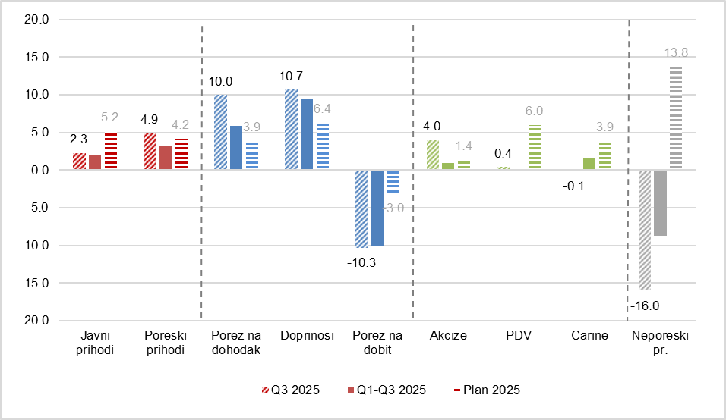
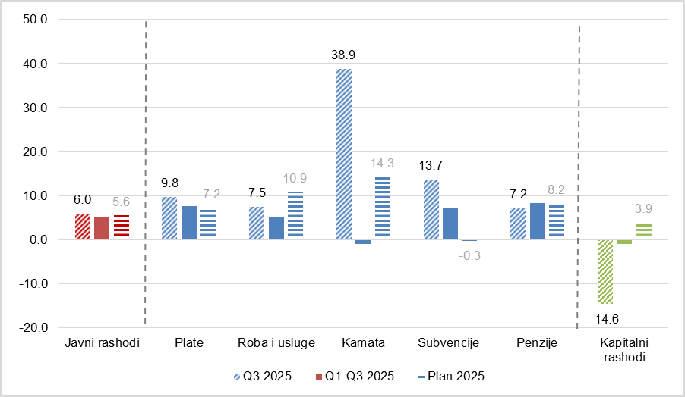
Fiskalni tokovi i politika
Realni rast javnih prihoda, međugod. u %
Porezi na dohodak i doprinosi su nastavili visok rast
…usled rasta zarada
Prihodi akciza i blago rastu, dok se i dalje ne beleži osetniji oporavak prihoda od PDV
Spor rast i opadanja poreza na potrošnju je posledica stagnacije domaće tražnje, a moguće i rasta sive ekonomije
Tekući rashodi se kreću uglavnom u skladu sa očekivanjima (osim kamata i subvencija)
Kapitalni rashodi u Q3 snažno opali – na nivo prva tri kvartala ispod plana
Realizacija građevinskih radova na brojnim objektima javne infrastrukture ide sporije od plana
U oktobru taj pad još veći
Realni rast javnih rashoda, međugod. u %

Slide 35
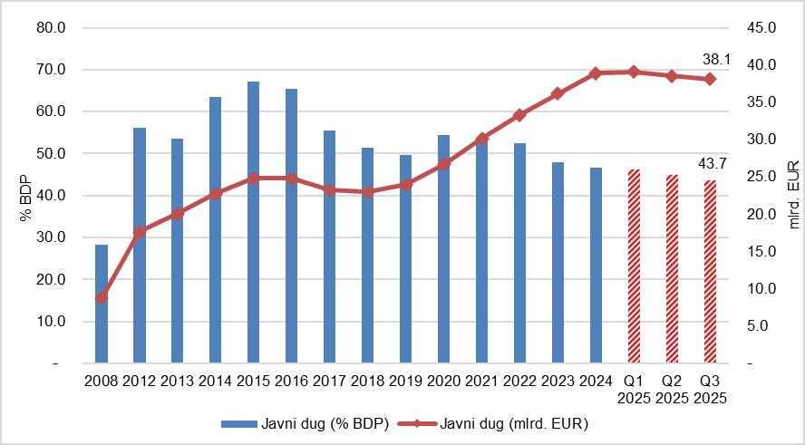
Fiskalni tokovi i politika
Javni dug je krajem Q3 iznosio 38,1 mlrd. evra (43,7% BDP)
Tokom Q3 javni dug opao za oko 440 mil. evra, a od početka godine za oko 760 mil. evra
Otplata dospelih obaveza iz rezervi formiranih ranijim zaduživanjem
Efekat aprecijacije dinara prema dolaru
U srednjem roku dinamika duga je određena deficitom
Pad javnog duga u odnosu na BDP veći od smanjenja nominalnog duga, usled:
Inflacije i stabilnog kursa
Realnog rasta privrede
Dinamika javnog duga Srbije

Slide 36
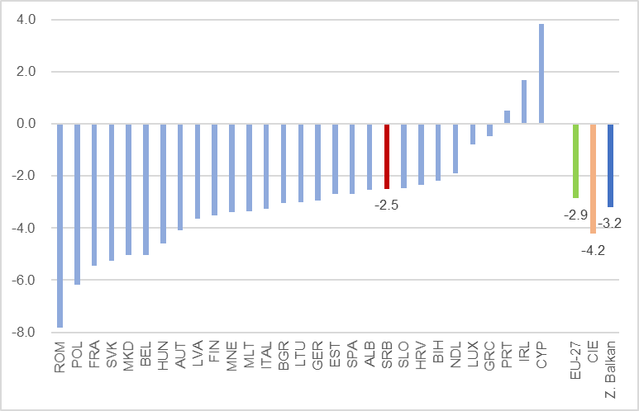
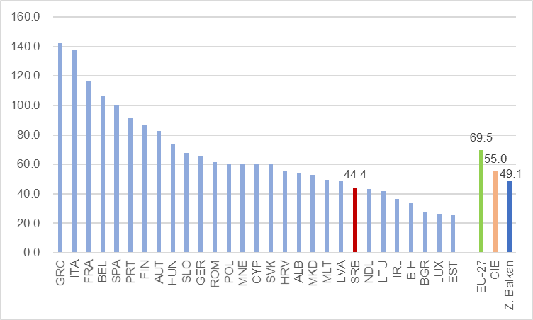
Fiskalni tokovi i politika u 2025.
Fiskalni bilans u Evropi u 2025. (% BDP)
Srbija će u 2025. godini ostvariti fiskalni deficit od 2,5-3% BDP-a
Planiran je bio deficit od 3% BDP
Strukturni deficit u 2025. relativno visok: 2,5% BDP-a
Javni dug će do kraja godine stati na nivou ispod 45% BDP-a
Fiskalna politika se prilagodila usporavanju privrede ograničavanjem rashoda (i tekućih i kapitalnih), kako bi fiskalni bilans ostao u planiranim okvirima
Značaj aranžmana sa MMF
Deficit i dug Srbije u evropskim okvirima relativno niski
Ali su troškovi zaduživanja relativno visoki – blizu 2% BDP-a
Javni dug u Evropi, kraj 2025. (% BDP)

Slide 37
Fiskalni politika u 2026.
Fiskalnim okvirom za 2026. godinu planiran fiskalni deficit od 3% BDP-a, što bi uz privredni rast od 3%, učinilo da javni dug krajem 2026. godine ostane na nivou ispod 45% BDP-a
Povećanje plata za 5,1% (ispod nominalnog rasta BDP-a) i penzija za 12%
Smanjenje javnih investicija (za 0,4% BDP-a)
Strukturni deficit se smanjuje na 1,6% BDP-a, što je pozitivno
Opšti fiskalni okvir održiv, ako bude ostvaren. Postoje brojni rizici:
Energetika (kriza sa NIS-om) – može da ima negativan uticaj i na naplatu prihoda i na nastanak dodatnih rashoda
Nepredviđeni tekući rashodi
U 2026. godini nije planiran kvalitativni iskorak u unapređenju strukturnih karakteristika fiskalne politike, koja bi pozitivno doprinosila srednjoročnom rastu:
Javna potrošnja ostaje relativno visoka (43,9% BDP-a): za 1-2 pp iznad proseka CIE
Nema najava reforme poreske politike, kao ni politike javnih rashoda

Slide 38
Sadržaj
Pregled osnovnih makroekonomskih trendova
Privredna aktivnost
Tržište rada
Spoljnoekonomski odnosi
Cene i devizni kurs
Monetarna politika, kreditna aktivnost i kamatne stope
Fiskalni tokovi i politika
Privredni rast Srbije: retrospektiva i perspektiva

Slide 39
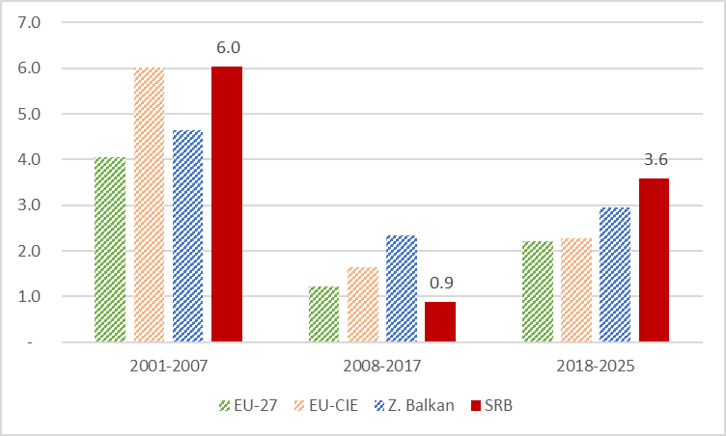
Perspektive rasta privrede Srbije: retrospektiva
Prosečne stope rasta BDP: 2001-2025.
U prethodne dve i po decenije ostvarila prosečnu stopu rasta BDP od 3,2%
Približno proseku CIE i Z. Balkana
Iznad proseka EU-27
Konvergencija sa EU-27, ali ne i sa EU-CIE
Periodi bržeg rasta: 2001-2007. i 2018-2025.

Slide 40
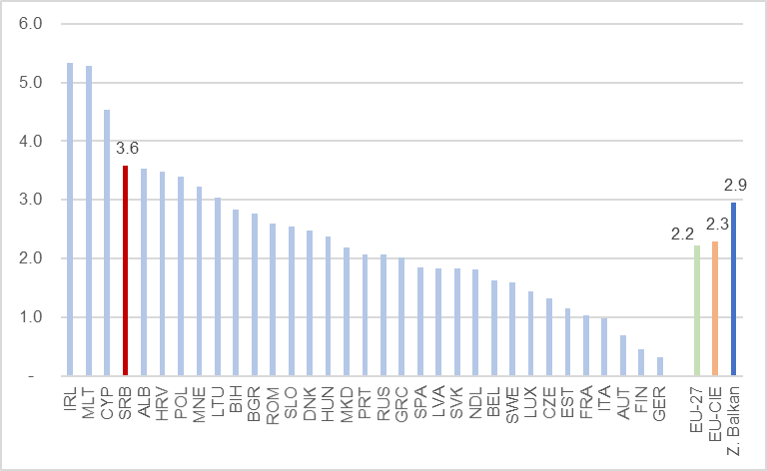
Perspektive rasta privrede Srbije: retrospektiva
Prosečna stopa rasta BDP: 2018-2025.
Uzroci solidnog rasta u periodu 2018-2025:
Ljudski kapital: povećanje zaposlenosti
Fizički kapital: povećanje investicija u osnovna sredstva (javne investicije i strane privatne investicije)
Domaće privatne investicije opale
Tehnički progres: udeo od svega 22% u oblikovanju stope rasta, a u CIE oko 50%
Perspektive rasta na ovom modelu se bliže svojim granicama
Dodatno smanjenje nezaposlenosti i povećanje aktivnosti na tržištu rada
Unapređenje efikasnosti javnih investicija i podsticanje domaćih privatnih investicija
Za dinamičan i održivi rast u srednjem i dugom roku neophodan iskorak u pogledu tehničkog progresa
Dobre politike mogu da naprave razliku

Slide 41
Perspektive rasta privrede Srbije: pogled unapred
Ključna pretpostavka: inkluzivne institucije (vladavina prava, slobodno tržište, jednaki uslovi za sve ekonomske aktere)
Dostizanje zemalja CIE u domenu kvaliteta institucija bi za jednu generaciju povećao dohodak za oko 35% (1% godišnje ubrzanje privrednog rasta)
Politike za podsticanje rasta zasnovanog na tehničkom progresu:
Makroekonomska i fiskalna stabilnost (nizak deficit, dug i inflacija)
Unapređenje strukturnih karakteristika fiskalne politike
Poreska reforma u funkciji povećanja konkurentnosti, smanjenja nejednakosti i zelene tranzicije
Unapređenje politike javnih investicija
Dobro ciljane industrijske politike usmerene na razvoj trehnološki naprednih grana i energetsku tranziciju
Ulaganje u obrazovanje, nauku i istraživanja
Podsticanje transfera tehnologija
Privlačenje talenata iz dijaspore
Snažnije uključivanje domaćih kompanija u globalne lance snabdevanja
Integracija u evropski institucionalni okvir: uklanjanje ekonomskih barijera

Slide 42
KVARTALNI MONITOR BR. 82
HVALA NA PAŽNJI!

